Slide 1
Merkezi Eğilim Ölçüleri

Slide 2
Merkezi Eğilim Ölçüleri
Bir değişkenin hangi noktada ya da noktalarda yoğunlaştığını gösteren ölçülerdir.
Grubun genel özelliği bakımından eğilimlerine dair bazı ipuçları vardır.
Merkezi eğilim ölçüleri farklı hesaplama biçimlerine göre üç farklı şekilde hesaplanır.
(Aritmetik) Ortalama
Bir değişkenin her bir gözleminde kaydedilen değerlerin toplamının gözlem sayısına bölünmesiyle hesaplanır.
Bu merkezi eğilim ölçüsü, her gözlemin hesaba dahil edilmesiyle hesaplandığından, gözlemlerin uç değerlerine karşı aşırı hassasiyet gösterir.
Diğer gözlemlerden büyük ölçüde farklılaşan uç değerler ortalamanın büyümesi ya da küçülmesi ile sonuçlanabilir.
Bu nedenle, uç değerlerin çok büyük ya da küçük olduğu durumlarda, yalnızca ortalamaya dayalı merkezi eğilim yanıltıcı bir bilgi verebilir.

Slide 3
Merkezi Eğilim Ölçüleri
Ortanca / Medyan
Bu merkezi eğilim ölçüsü, ortalamaya kıyasla, uç değerlere karşı daha az hassas bir merkezi eğilim ölçüsüdür.
Aşırı uç değerlerin büyüklük ya da küçüklüğünden daha az etkilenir.
Yapılan gözlemlerle elde edilen değerlerin büyükten küçüğe sıralanması durumunda, ortadaki değer medyan/ortanca değeridir.
Gözlemler: 5 2 8 36 12
Sıralanmış: 2 5 8 12 36
Medyan: 8
Çift sayılı gözlem yapılması durumunda, ortanca/medyan tek bir değer olamayacağından, ortadaki iki değerin aritmetik ortalaması ortanca/medyan değeri olarak belirlenir.
Gözlemler: 5 2 8 36 12 4
Sıralanmış: 2 4 5 8 12 36
Medyan: 6,5

Slide 4
Merkezi Eğilim Ölçüleri
Mod (Tepedeğer)
Uç değerlerin aşırı derece büyüklüğü ya da küçüklüğünden etkileyenmeyen merkezi eğilim ölçüsü mod/tepedeğerdir.
Yapılan gözlemler içerisinde en çok tekrarlanan (en yüksek frekansa sahip) değer hangisi ise, bu mod değeridir.
Bütün gözlemler eşit sayıda tekrarlanıyorsa, mod değerinin olmadığı söylenir.
Bazı gözlemlerde en yüksek frekans birden fazla kez gözlemlenebilir. Bu durumlarda, dağılım çok modludur denir.

Slide 5
Merkezi Eğilim Ölçüleri
Tek modluluk

Slide 6
Merkezi Eğilim Ölçüleri
Çok Modluluk

Slide 7
Simetrik ve Çarpık Dağılım
Ortalama, medyan ve mod değerlerinin birbirine eşit olduğu, ortalamanın altındaki ve üstündeki özelliklerinin simetrik özellik gösterdiği dağılımdır.
Ortalama, medyan ve mod değerlerinin birbirinden farklılık gösterdiği dağılımlar çarğıklık gösteren dağılımlardır.
Ortalamadan uzaklaşan düşük frekanslı küçük değerlerin olduğu dağılımlar negatif çarpıklık olarak adlandırılır.
Ortalamadan uzaklaşan düşük frekanslı büyük değerlerin olduğu dağılımlar pozitif çarpıklık olarak adlandırılır.

Slide 8
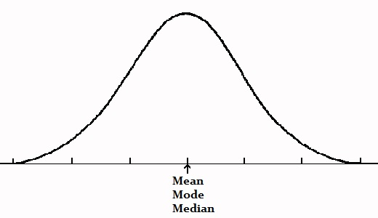
Simetrik ve Çarpık Dağılım
Ortalama, medyan ve mod değerlerinin birbirine eşit olduğu, ortalamanın altındaki ve üstündeki özelliklerinin simetrik özellik gösterdiği dağılımdır.

Slide 9
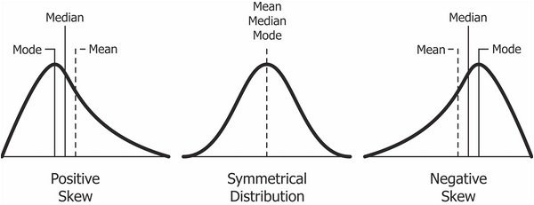
Simetrik ve Çarpık Dağılım
Negatif çarpıklıkta, medyan değeri moddan daha küçük olma eğilimindedir; uç değerlerden negatif etkilenir. Bu etki en çok ortalama değerinde gözlenir.

Slide 10
Simetrik ve Çarpık Dağılım
Negatif çarpıklıkta, medyan değeri moddan daha küçük olma eğilimindedir.
Uç değerlerden negatif etkilenir. Bu etki en çok ortalama değerinde gözlenir.
Ortalama > Medyan > Mod
Pozitif çarpıklıkta, medyan ve ortalama pozitif olarak etkilenir.
Ortalam < Medyan < Mod
Genç nüfuslu toplumların yaş dağılımı pozitif çarpıklık özelliği gösterir.
Yaşlı nüfuslu toplumların yaş dağılımı negatif çarpıklık özelliği gösterir.

